Slide 1

Математика в SLA для самых маленьких
Ukhanov Sergey
VK Pay

Slide 2


План:
Что такое SLA и почему это важно?
Метрики производительности
SLA для реальной системы
Математика в SLA и примеры
Итоги

Slide 3
Цели:
Понять как оценивать метрики SLA
Разобраться как корректно формулировать SLA

Slide 4

Что такое SLA?
SLA [Service Level Agreement] – соглашение об уровне предоставляемого сервиса
Документ определяет КУДА смотрим и ЧТО хотим увидеть

Slide 5

Кто определяет SLA?
Аналитик
Архитектор
Пользователи / Бизнес
Нагрузочные тестировщики
CTO

Slide 6

Почему SLA это важно?
Уменьшают неопределенность
Помогают в диагностике проблем
Влияют на бизнес

Slide 7

Уменьшение неопределенности

Slide 8
Диагностика проблем

Slide 9
Диагностика проблем

Slide 10
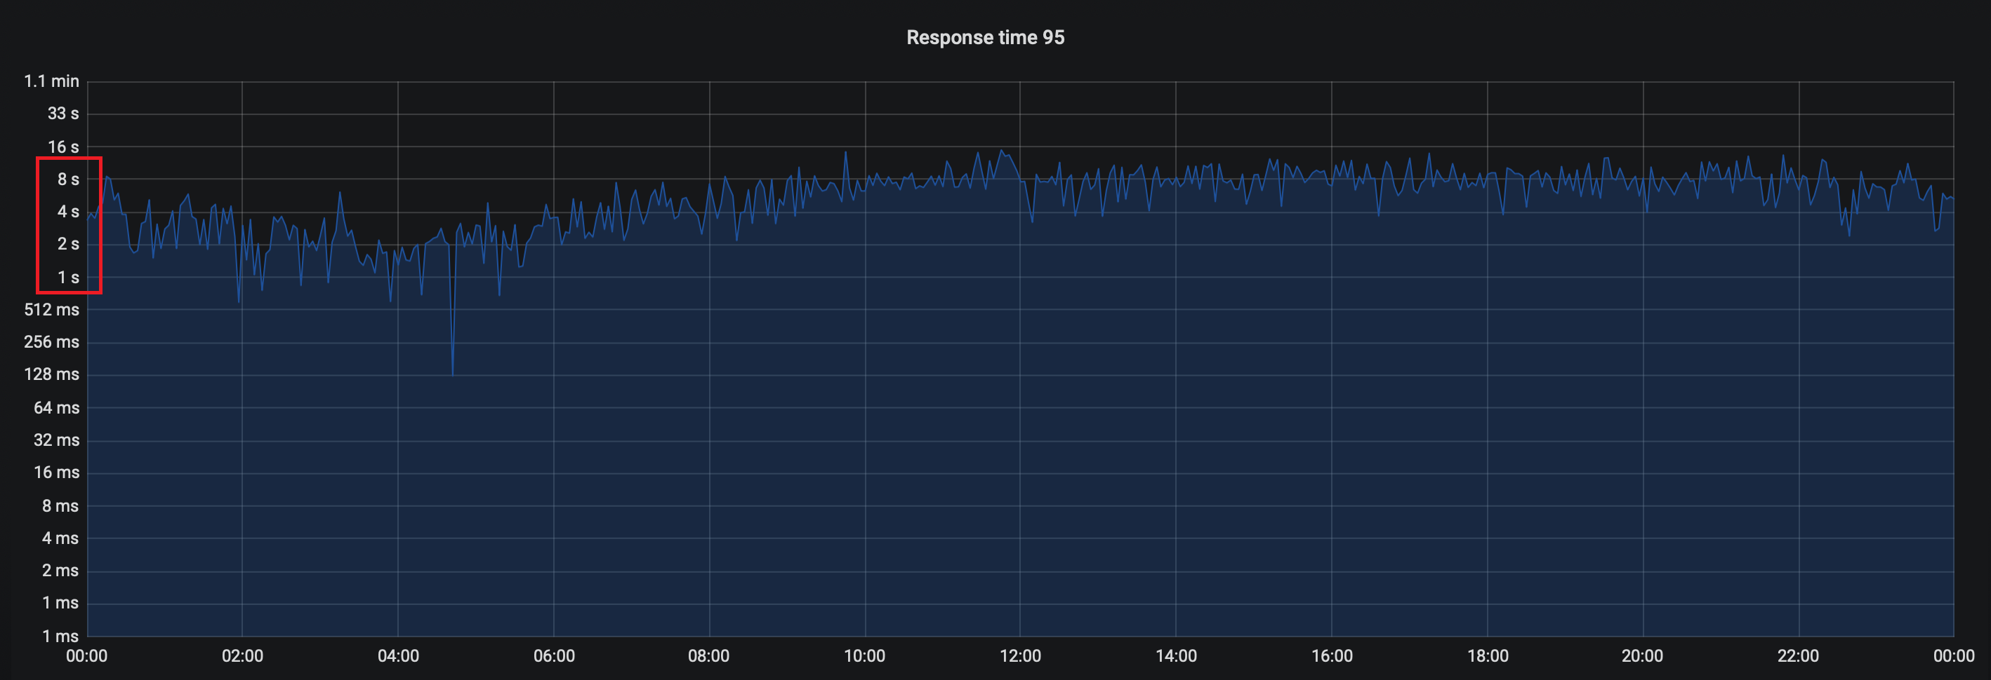
Proxy

Slide 11
Диагностика проблем

Slide 12
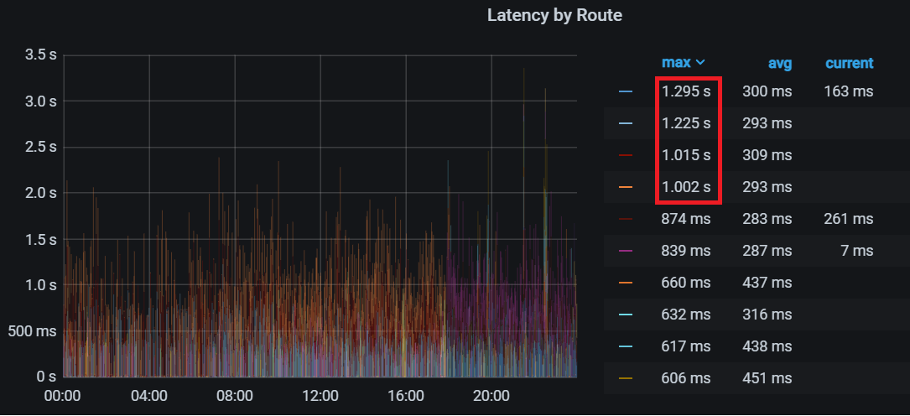
My Service

Slide 13


Влияние на бизнес
Каждые 100 ms задержки стоят Amazon 1% в объеме продаж
Дополнительные 0,5 секунды времени создания поисковой страницы снижают трафик на 20%
“Marissa Mayer at Web 2.0” ; “Akamai Online Retail Performance Report: Milliseconds Are Critical”

Slide 14
Хорошие SLA
Описывают все критически важные части системы
Легко измерить
Универсальные

Slide 15
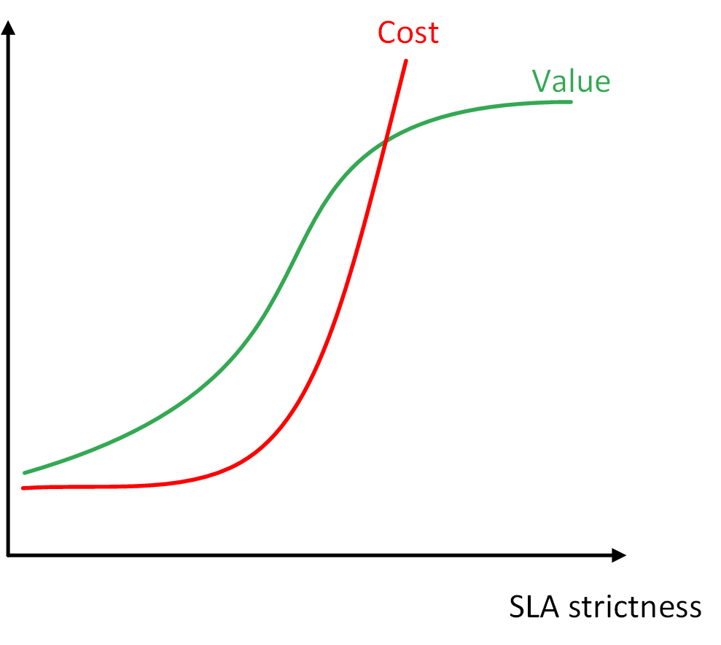
Ценность SLA VS Деньги

Slide 16
Метрики производительности
Время ответа (Response time)
Количество запросов в секунду (RPS)
Количество ошибок в секунду и т.д
Время безотказной работы (uptime/downtime)

Slide 17
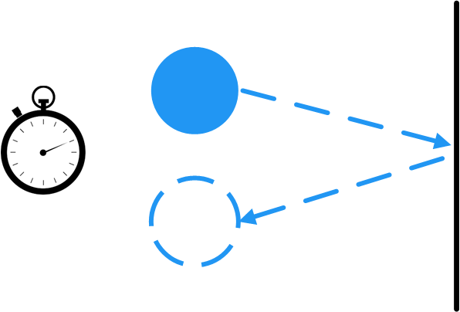
Метрики производительности
Время ответа (Response time)

Slide 18

Метрики производительности
Количество запросов в секунду (RPS)

Slide 19

Метрики производительности
Количество ошибок в секунду

Slide 20


Метрики производительности
Время безотказной работы

Slide 21
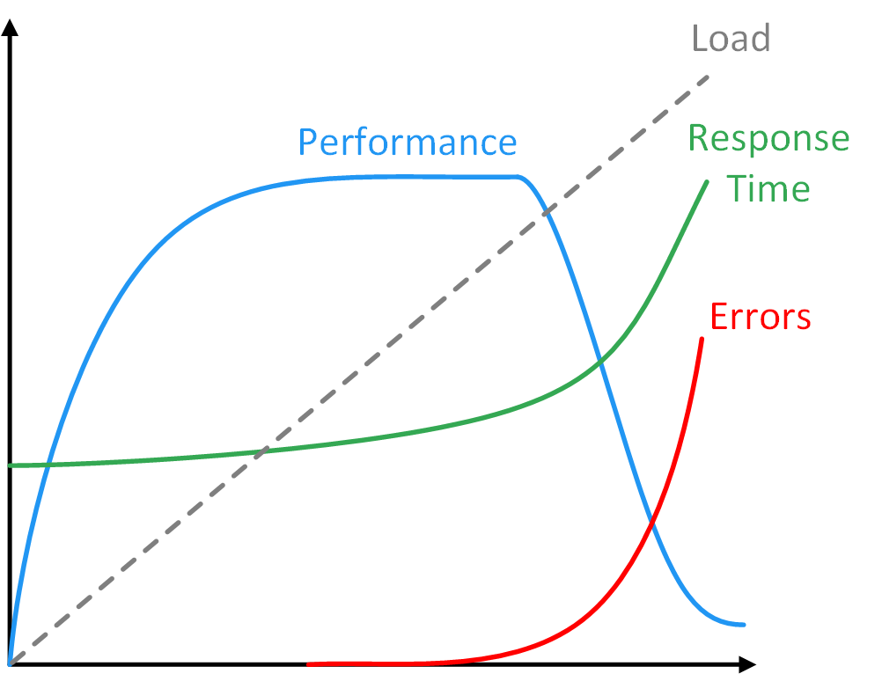
Все вместе
t

Slide 22

Представим ситуацию…

Slide 23
Представим ситуацию…
Написать SLA на основании имеющейся экспертизы

Slide 24
Представим ситуацию…
Написать SLA с нуля
Написать SLA на основании имеющейся экспертизы

Slide 25
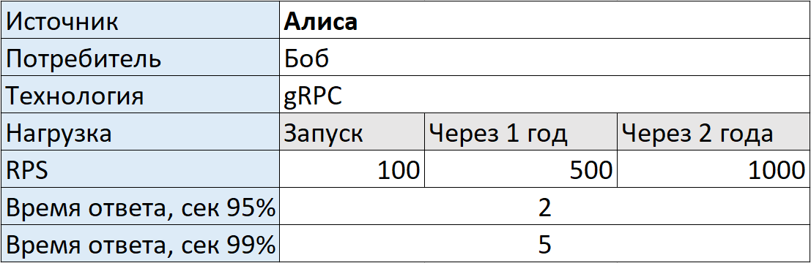

SLA к системе (не с нуля)
Пример требований для системы-аналога

Slide 26
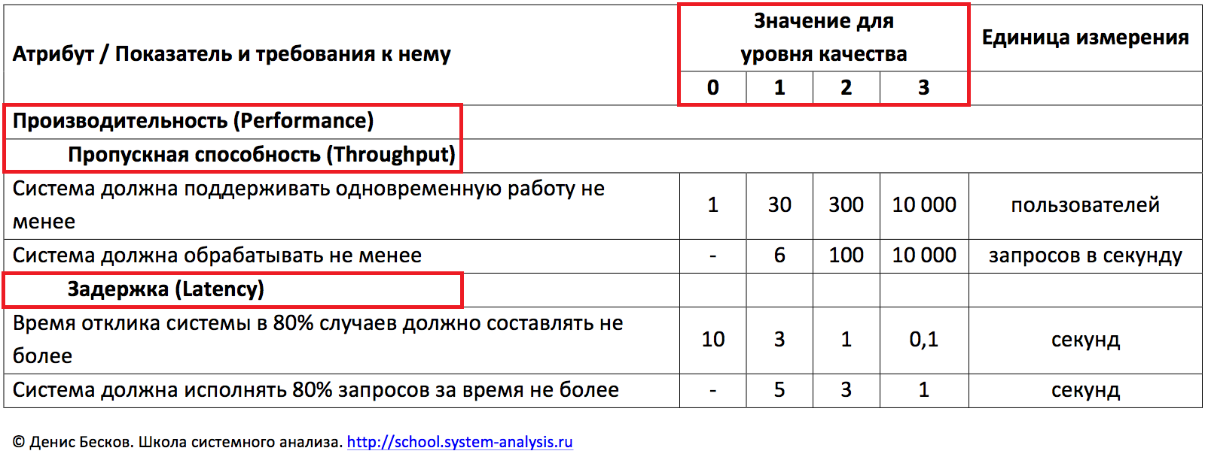
SLA к системе (не с нуля)
Внутренние таблицы стандартов и характерных величин

Slide 27

SLA с нуля
Что делать?
Анализ рынка
Проводить внутреннее исследование

Slide 28
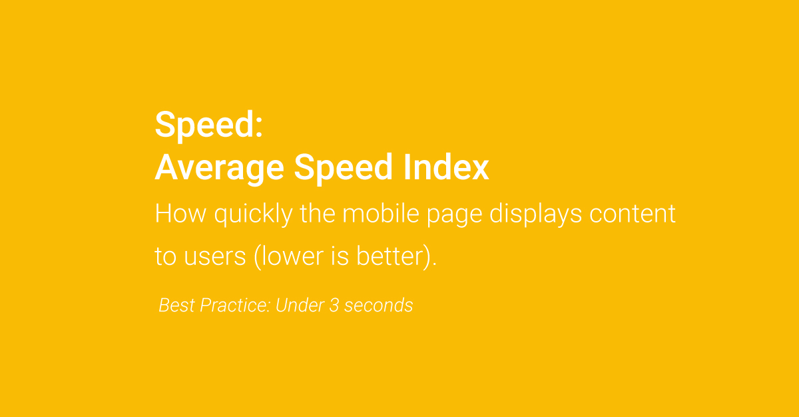
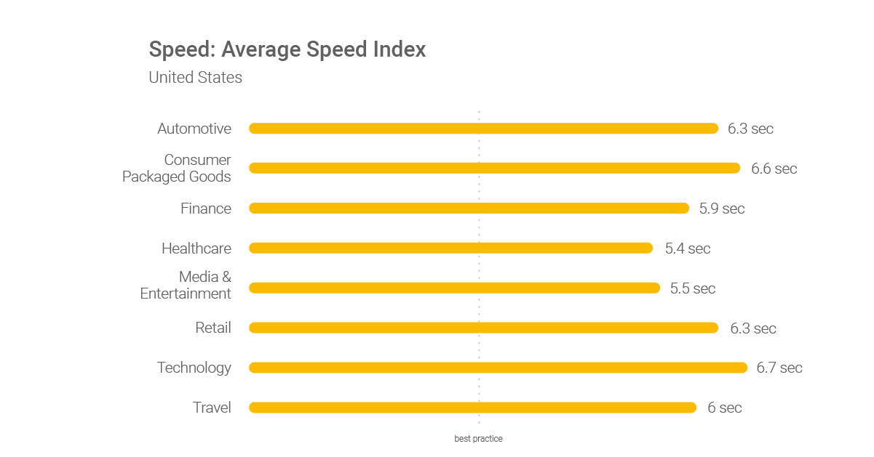
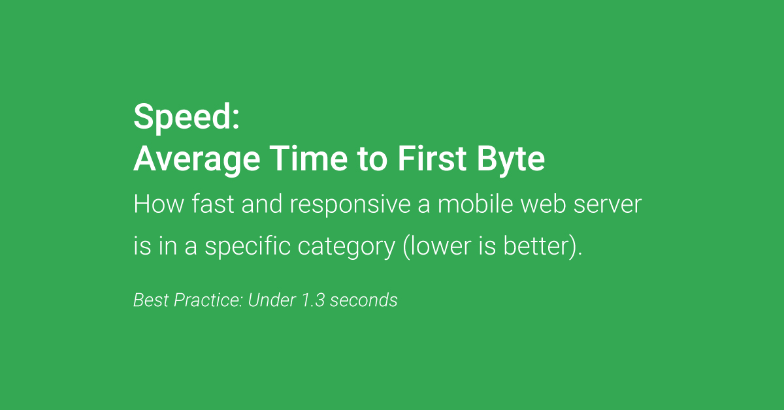
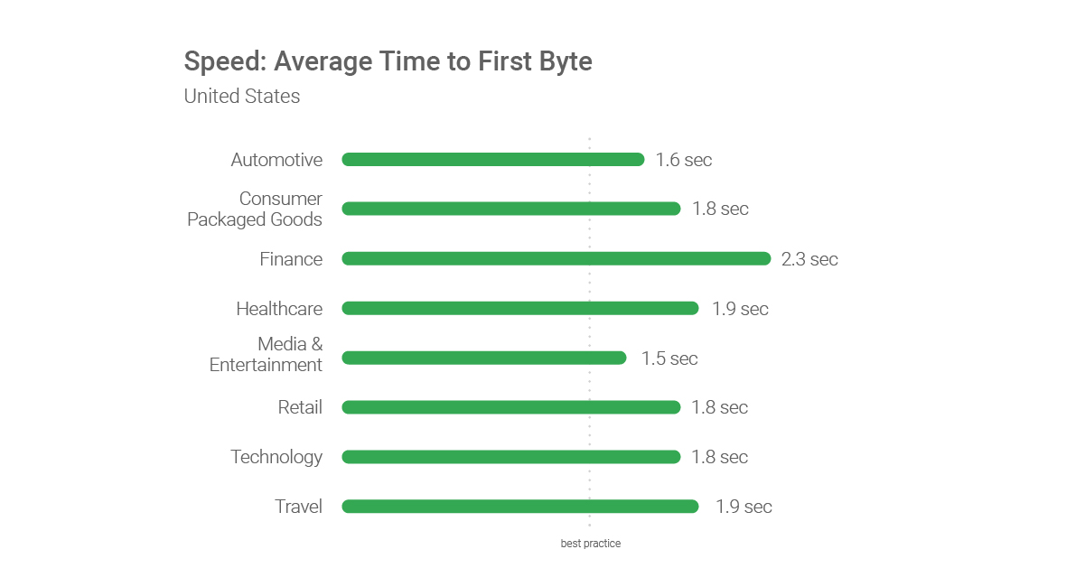
“Find out how you stack up to new industry benchmarks for mobile page speed”, Daniel An February 2018

Slide 29
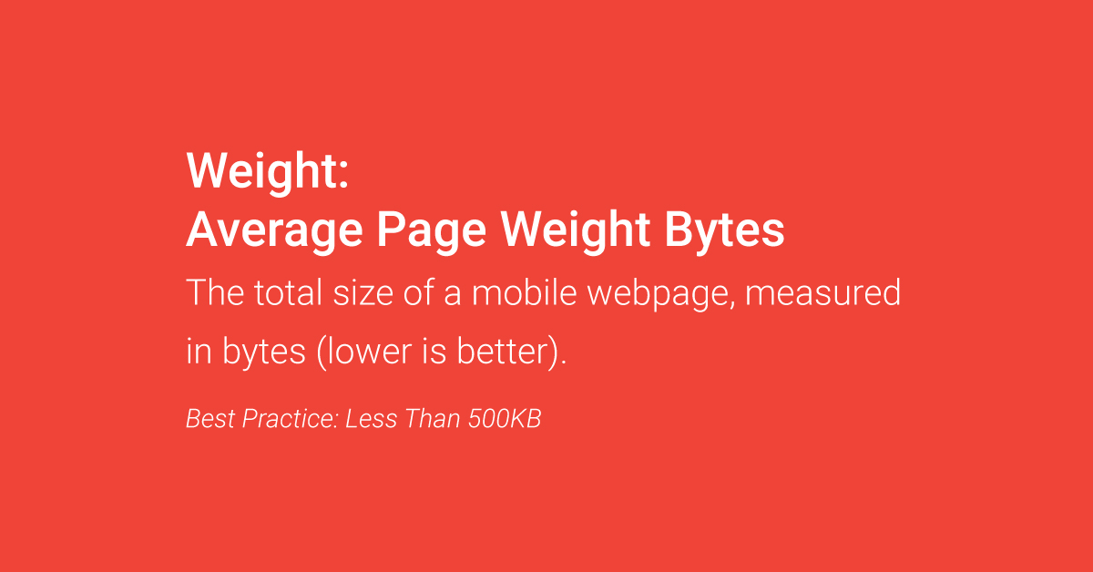
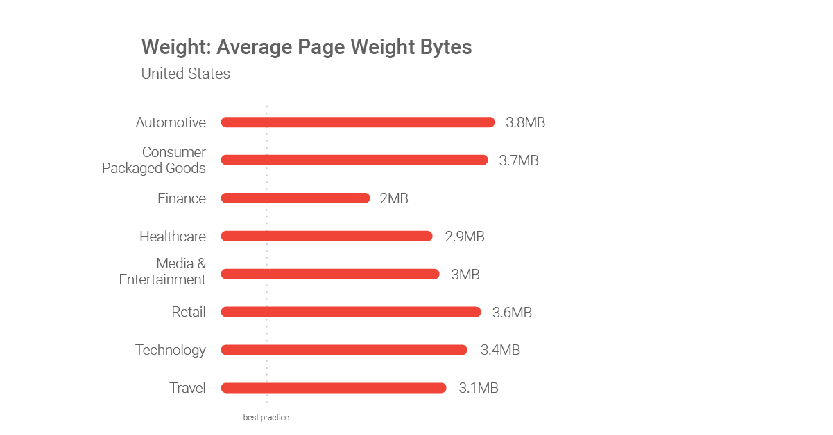
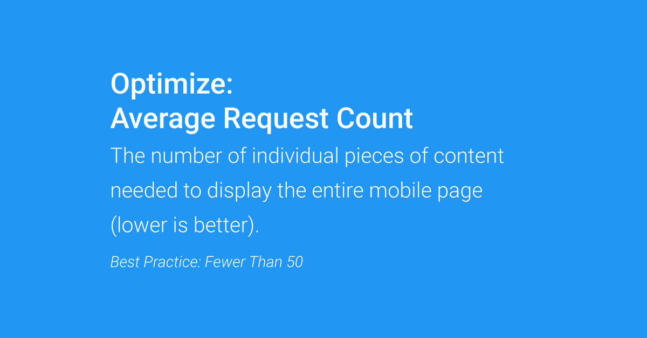
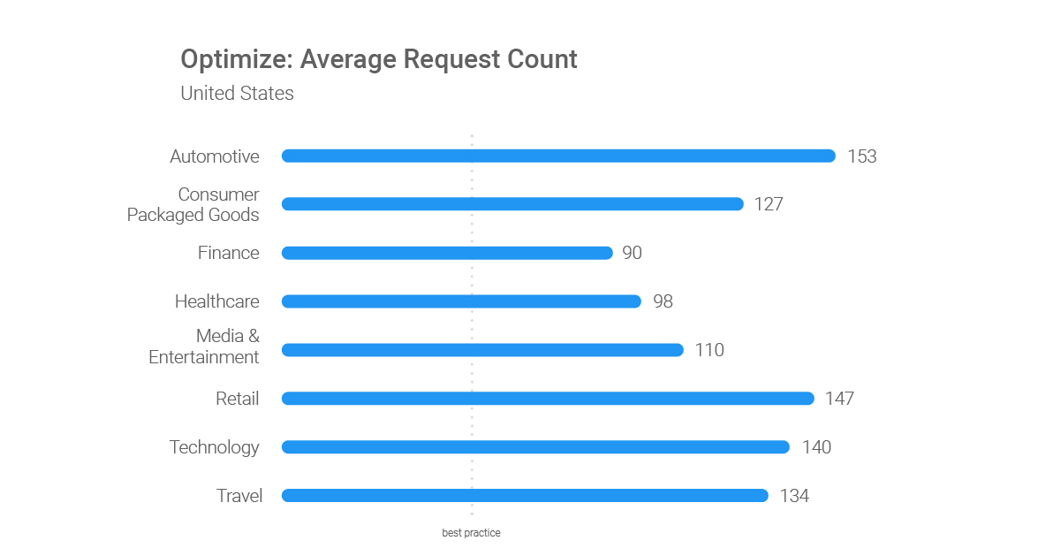
“Find out how you stack up to new industry benchmarks for mobile page speed”, Daniel An February 2018

Slide 30
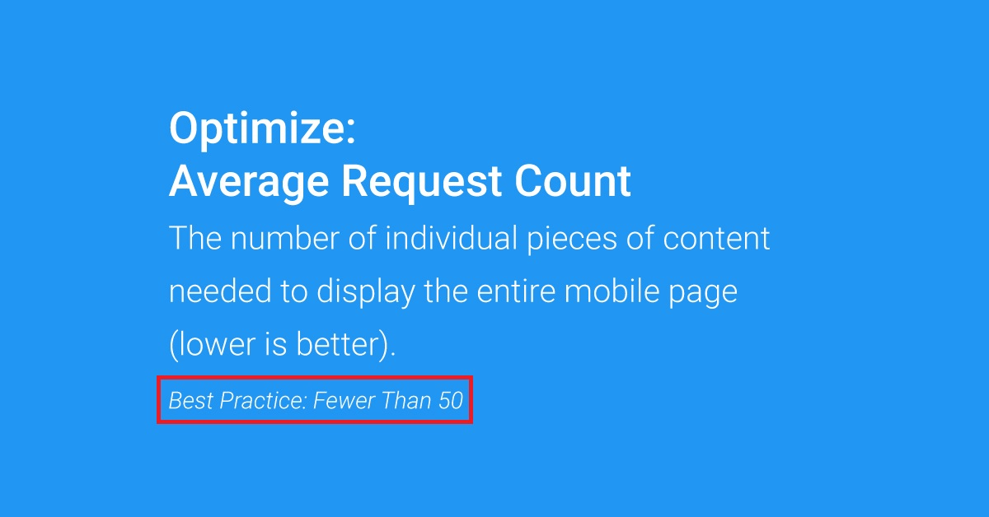
“Find out how you stack up to new industry benchmarks for mobile page speed”, Daniel An February 2018

Slide 31
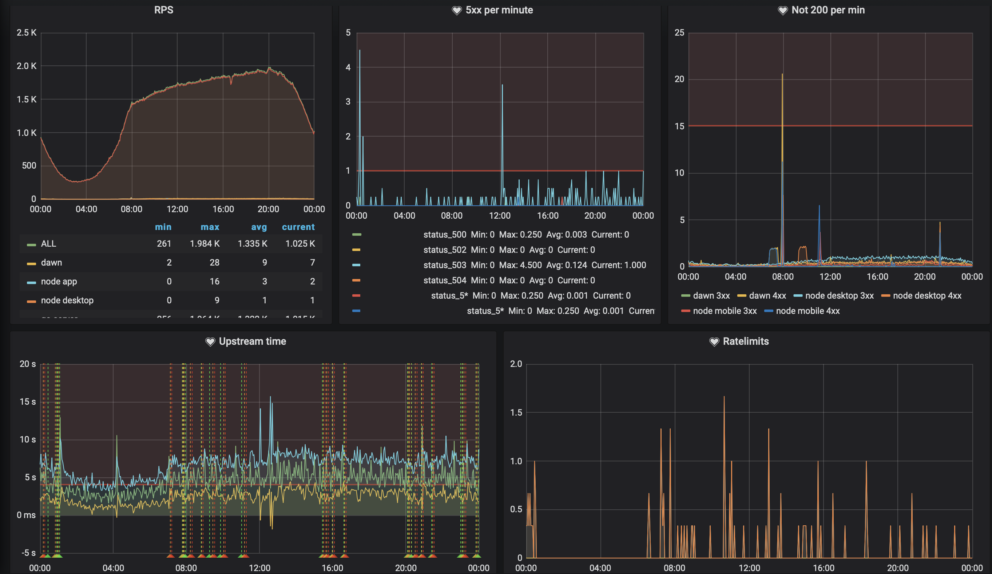

Slide 32
SLA с нуля
Что если нет мониторингов?

Slide 33
SLA с нуля. RPS

Slide 34
SLA с нуля. RPS

Slide 35

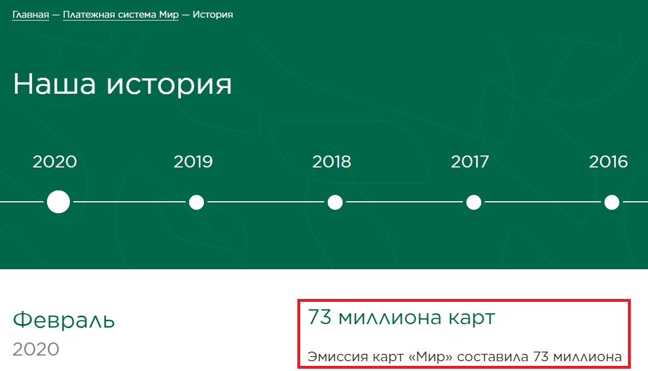
SLA с нуля. Сравнение
https://mironline.ru/payment-system/history/

Slide 36
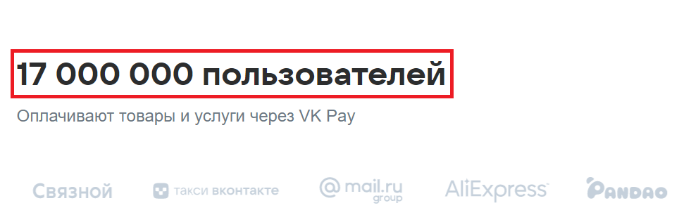
SLA с нуля. Сравнение
https://vkpay.com/partners/

Slide 37
Оцениваем RPS. Method 1
Дано:
N(MIR) – число пользователей MIR
N(MIR) = 70 mln
N(VK Pay) – число пользователей VK Pay
N(VK Pay) = 17 mln RPS(MIR) – кол-во запросов/сек MIR RPS(MIR) = 100 k
Найти:
RPS(VK Pay) – кол-во запросов/сек VK Pay
RPS(VK Pay) – ?

Slide 38
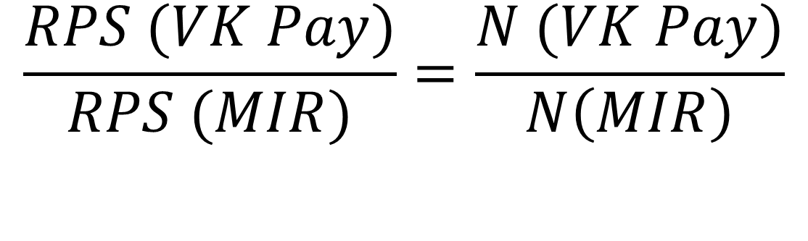
Оцениваем RPS. Method 1
Дано:
N(MIR) – число пользователей MIR
N(MIR) = 70 mln
N(VK Pay) – число пользователей VK Pay
N(VK Pay) = 17 mln RPS(MIR) – кол-во запросов/сек MIR RPS(MIR) = 100 k
Найти:
RPS(VK Pay) – кол-во запросов/сек VK Pay
RPS(VK Pay) – ?
Решение:
1. Составляем пропорцию
$$\frac{RPS (VK Pay)}{RPS (MIR)}=\frac{N (VK Pay)}{N\left(MIR\right)}$$

Slide 39
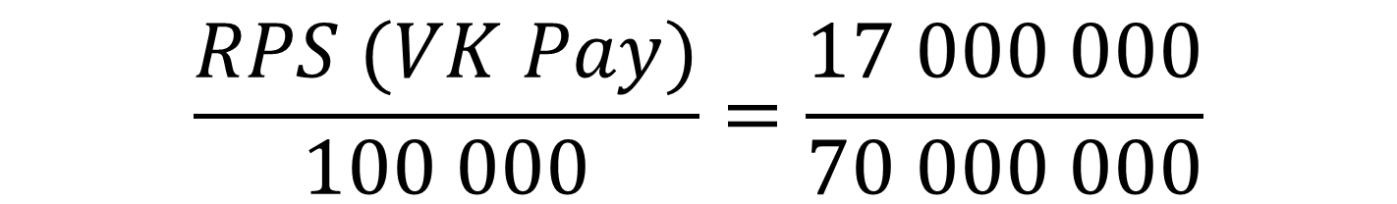
Оцениваем RPS. Method 1
Дано:
N(MIR) – число пользователей MIR
N(MIR) = 70 mln
N(VK Pay) – число пользователей VK Pay
N(VK Pay) = 17 mln RPS(MIR) – кол-во запросов/сек MIR RPS(MIR) = 100 k
Найти:
RPS(VK Pay) – кол-во запросов/сек VK Pay
RPS(VK Pay) – ?
Решение:
1. Составляем пропорцию
$$\frac{RPS (VK Pay)}{RPS (MIR)}=\frac{N (VK Pay)}{N\left(MIR\right)}$$
2. Подставляем значения
$$\frac{RPS (VK Pay)}{100 000}=\frac{17 000 000}{70 000 000}$$

Slide 40
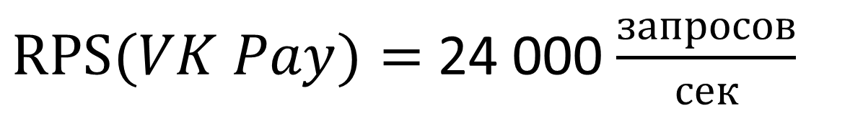
Оцениваем RPS. Method 1
Дано:
N(MIR) – число пользователей MIR
N(MIR) = 70 mln
N(VK Pay) – число пользователей VK Pay
N(VK Pay) = 17 mln RPS(MIR) – кол-во запросов/сек MIR RPS(MIR) = 100 k
Найти:
RPS(VK Pay) – кол-во запросов/сек VK Pay
RPS(VK Pay) – ?
Ответ:
3. Получаем ответ
$RPS(VK Pay)=$ 24 000 $\frac{запросов}{сек}$

Slide 41
Оцениваем RPS. Method 2
Дано:
N(VK Pay) – число пользователей VK Pay
N(VK Pay) = 17 mln T – период времени, когда пользователи заходят в приложение T = 10 часов = 10 * 3600 сек = 36 000 сек
Найти:
RPS(VK Pay) – кол-во запросов/сек VK Pay
RPS(VK Pay) – ?

Slide 42
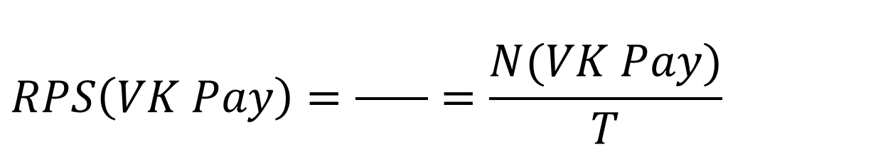
Оцениваем RPS. Method 2
Дано:
N(VK Pay) – число пользователей VK Pay
N(VK Pay) = 17 mln T – период времени, когда пользователи заходят в приложение T = 10 часов = 10 * 3600 сек = 36 000 сек
Найти:
RPS(VK Pay) – кол-во запросов/сек VK Pay
RPS(VK Pay) – ?
Решение:
1. Составляем уравнение
$$RPS\left(VK Pay\right)=\frac{ }{ }=\frac{N(VK Pay)}{T}$$

Slide 43
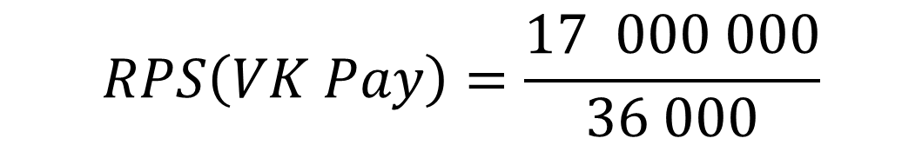
Оцениваем RPS. Method 2
Дано:
N(VK Pay) – число пользователей VK Pay
N(VK Pay) = 17 mln T – период времени, когда пользователи заходят в приложение T = 10 часов = 10 * 3600 сек = 36 000 сек
Найти:
RPS(VK Pay) – кол-во запросов/сек VK Pay
RPS(VK Pay) – ?
Решение:
1. Составляем уравнение
$$RPS\left(VK Pay\right)=\frac{ }{ }=\frac{N(VK Pay)}{T}$$
2. Подставляем значения
$$RPS\left(VK Pay\right)=\frac{17 000 000}{36 000}$$

Slide 44

Оцениваем RPS. Method 2
Дано:
N(VK Pay) – число пользователей VK Pay
N(VK Pay) = 17 mln T – период времени, когда пользователи заходят в приложение T = 10 часов = 10 * 3600 сек = 36 000 сек
Найти:
RPS(VK Pay) – кол-во запросов/сек VK Pay
RPS(VK Pay) – ?
Решение:
1. Составляем уравнение
$$RPS\left(VK Pay\right)=\frac{ }{ }=\frac{N(VK Pay)}{T}$$
2. Подставляем значения
$$RPS\left(VK Pay\right)=\frac{17 000 000}{36 000}$$
3. Ответ
$RPS\left(VK Pay\right)=500$?

Slide 45
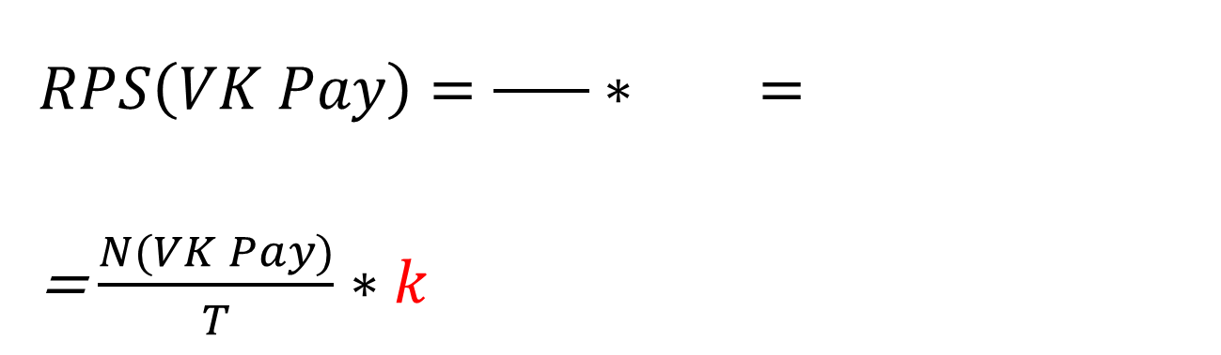
Оцениваем RPS. Method 2
Дано:
N(VK Pay) – число пользователей VK Pay
N(VK Pay) = 17 mln T – период времени, когда пользователи заходят в приложение T = 10 часов = 10 * 3600 сек = 36 000 сек
k – среднее кол-во запросов, требующееся для загрузки страницы
k = 50
Найти:
RPS(VK Pay) – кол-во запросов/сек VK Pay
RPS(VK Pay) – ?
Решение:
1. Составляем уравнение
$$RPS\left(VK Pay\right)=\frac{ }{ }∗ =$$
= $\frac{N(VK Pay)}{T}∗k$

Slide 46
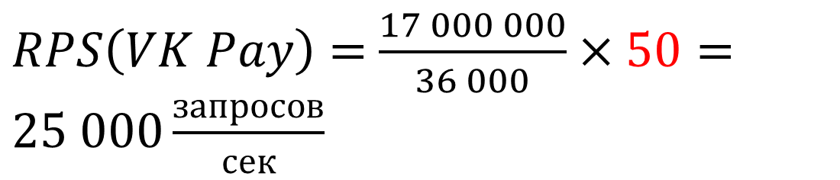
Оцениваем RPS. Method 2
Дано:
N(VK Pay) – число пользователей VK Pay
N(VK Pay) = 17 mln T – период времени, когда пользователи заходят в приложение T = 10 часов = 10 * 3600 сек = 36 000 сек
k – среднее кол-во запросов, требующееся для загрузки страницы
k = 50
Найти:
RPS(VK Pay) – кол-во запросов/сек VK Pay
RPS(VK Pay) – ?
Решение:
1. Составляем уравнение
$$RPS\left(VK Pay\right)=\frac{ }{ }∗ =$$
= $\frac{N(VK Pay)}{T}∗k$
2. Подставляем и получаем ответ
$RPS\left(VK Pay\right)=$ $\frac{17 000 000}{36 000}×50=25 000\frac{запросов}{сек}$

Slide 47
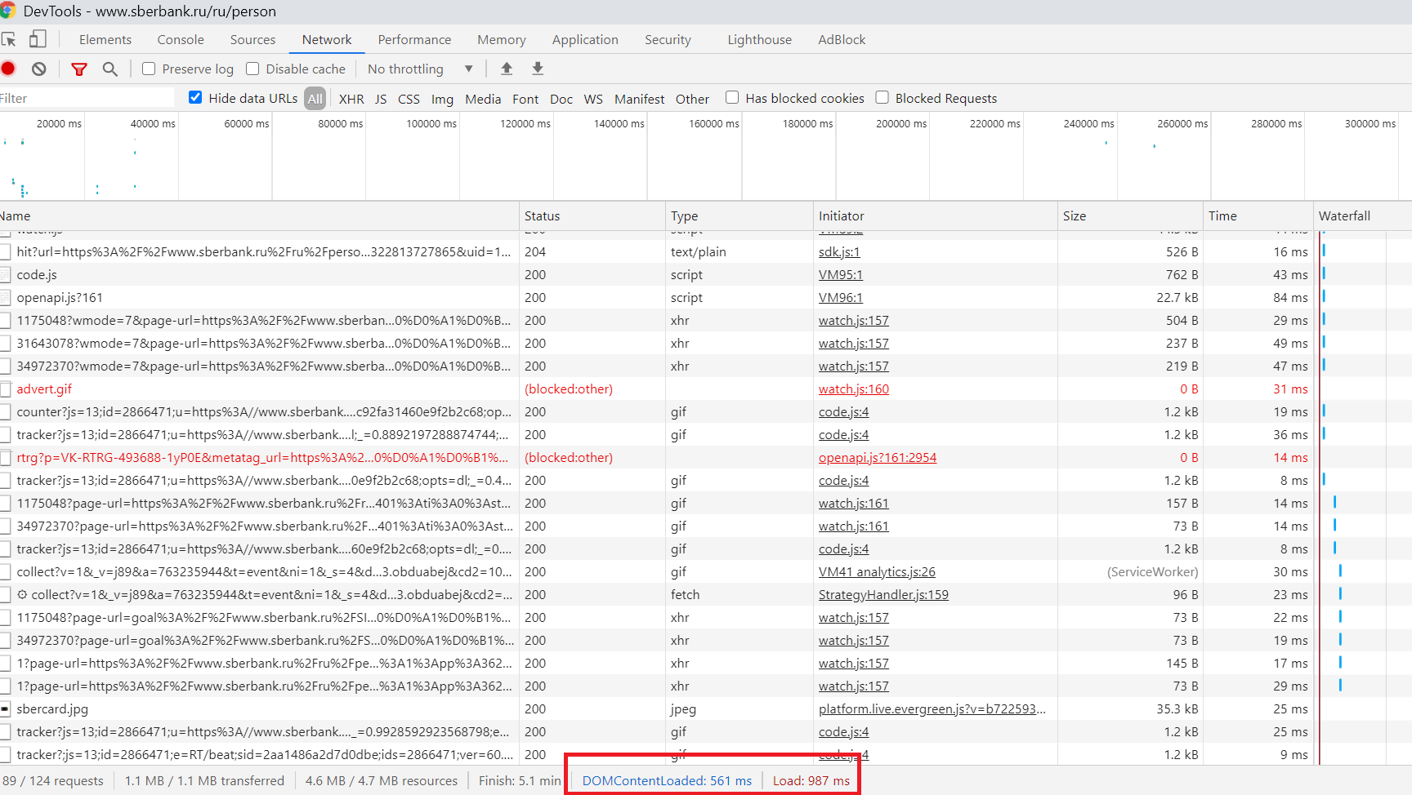
SLA с нуля. Response Time
CTRL + F12

Slide 48

Ну и где там математика?

Slide 49
Описательная статистика
Занимается обработкой эмпирических данных, их систематизацией, наглядным представлением в виде графиков и таблиц, а также их количественным описанием

Slide 50
Описательные статистики
Min / Max
Среднее
Медиана
Перцентиль

Slide 51
Медиана
Медиана – середина выборки

Slide 52
[ 1 , 5 , 3 , 7 , 7 , 10 , 8 , 5 , 2 , 7 ]
MEDIAN - ?

Slide 53
[ 1 , 5 , 3 , 7 , 7 , 10 , 8 , 5 , 2 , 7 ] → [ 1 , 2 , 3 , 5 , 5, 7 , 7 , 7 , 8 , 10 ]
MEDIAN – ?

Slide 54
[ 1 , 5 , 3 , 7 , 7 , 10 , 8 , 5 , 2 , 7 ] → [ 1 , 2 , 3 , 5 , 5, 7 , 7 , 7 , 8 , 10 ]
MEDIAN – 6

Slide 55

Среднее VS Медиана

Slide 56
Выбираем метрики для бобров
Температура
Вес
Возраст
Количество плотин в секунду

Slide 57
Выбираем метрики для бобров
Температура
Вес
Возраст
Количество плотин в секунду

Slide 58

Знакомьтесь это Норберт

Slide 59
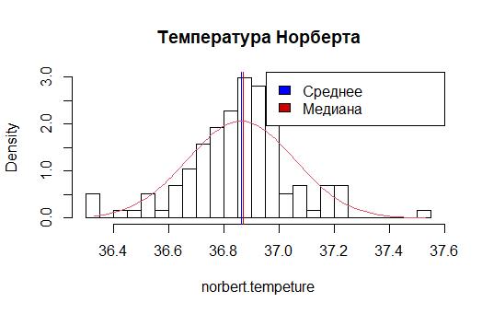
Построим гистограмму
MEAN = 36.86
MEDIAN = 36.87

Slide 60

Это Даггет

Slide 61

Давайте соединим Норберта и Даггета

Slide 62
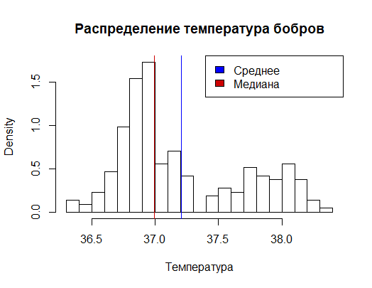
Гистограмма
MEAN = 37.20
MEDIAN = 36.99

Slide 63

Добавим супербобра
T = 10 000 °C

Slide 64
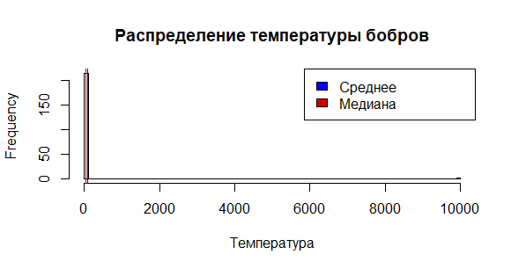
Гистограмма
MEAN = 83.54
MEDIAN = 37

Slide 65
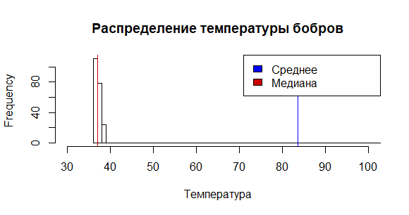
Гистограмма
MEAN = 83.54
MEDIAN = 37

Slide 66
Сравниваем
MEAN = 36.86
MEDIAN = 36.87
MEAN = 37.20
MEDIAN = 36.99
MEAN = 83.54
MEDIAN = 37

Slide 67
Экспресс-сравнение
Среднее
Медиана
Выбросы смещают средние
Средние скрывают выбросы
Более устойчива к выбросам
Середина выборки

Slide 68
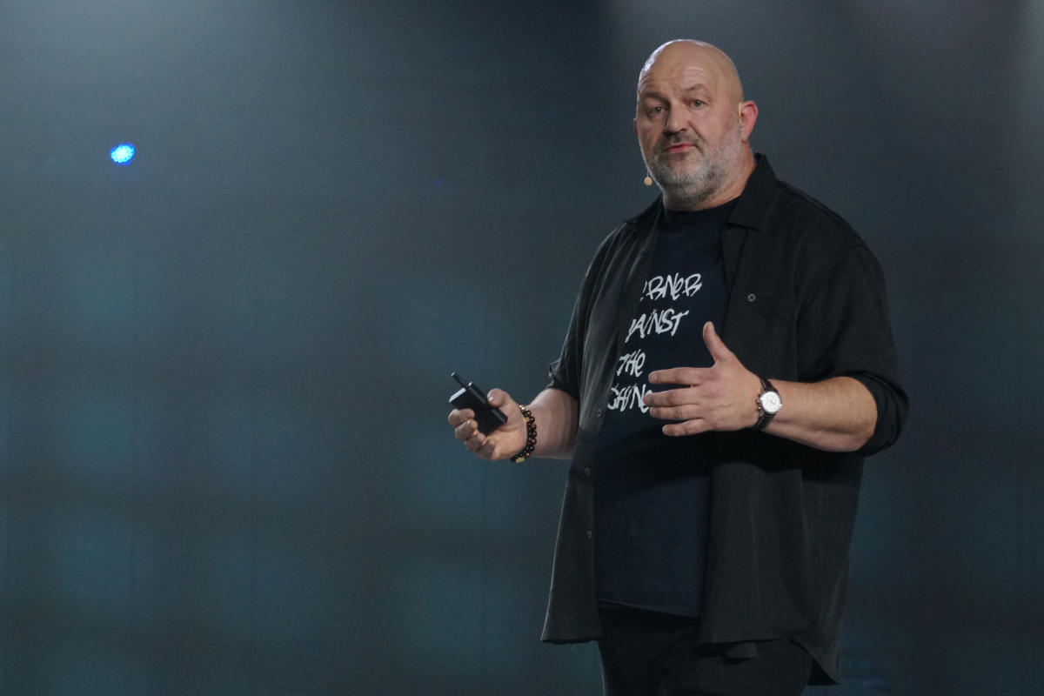
Делаем выводы. Медиана
“Medium latency of let's say, one point two seconds off your web page to your customers doesn't say anything. It just says that 50% of your customers have a worse experience.” Dr. Werner Vogels CTO Amazon

Slide 69
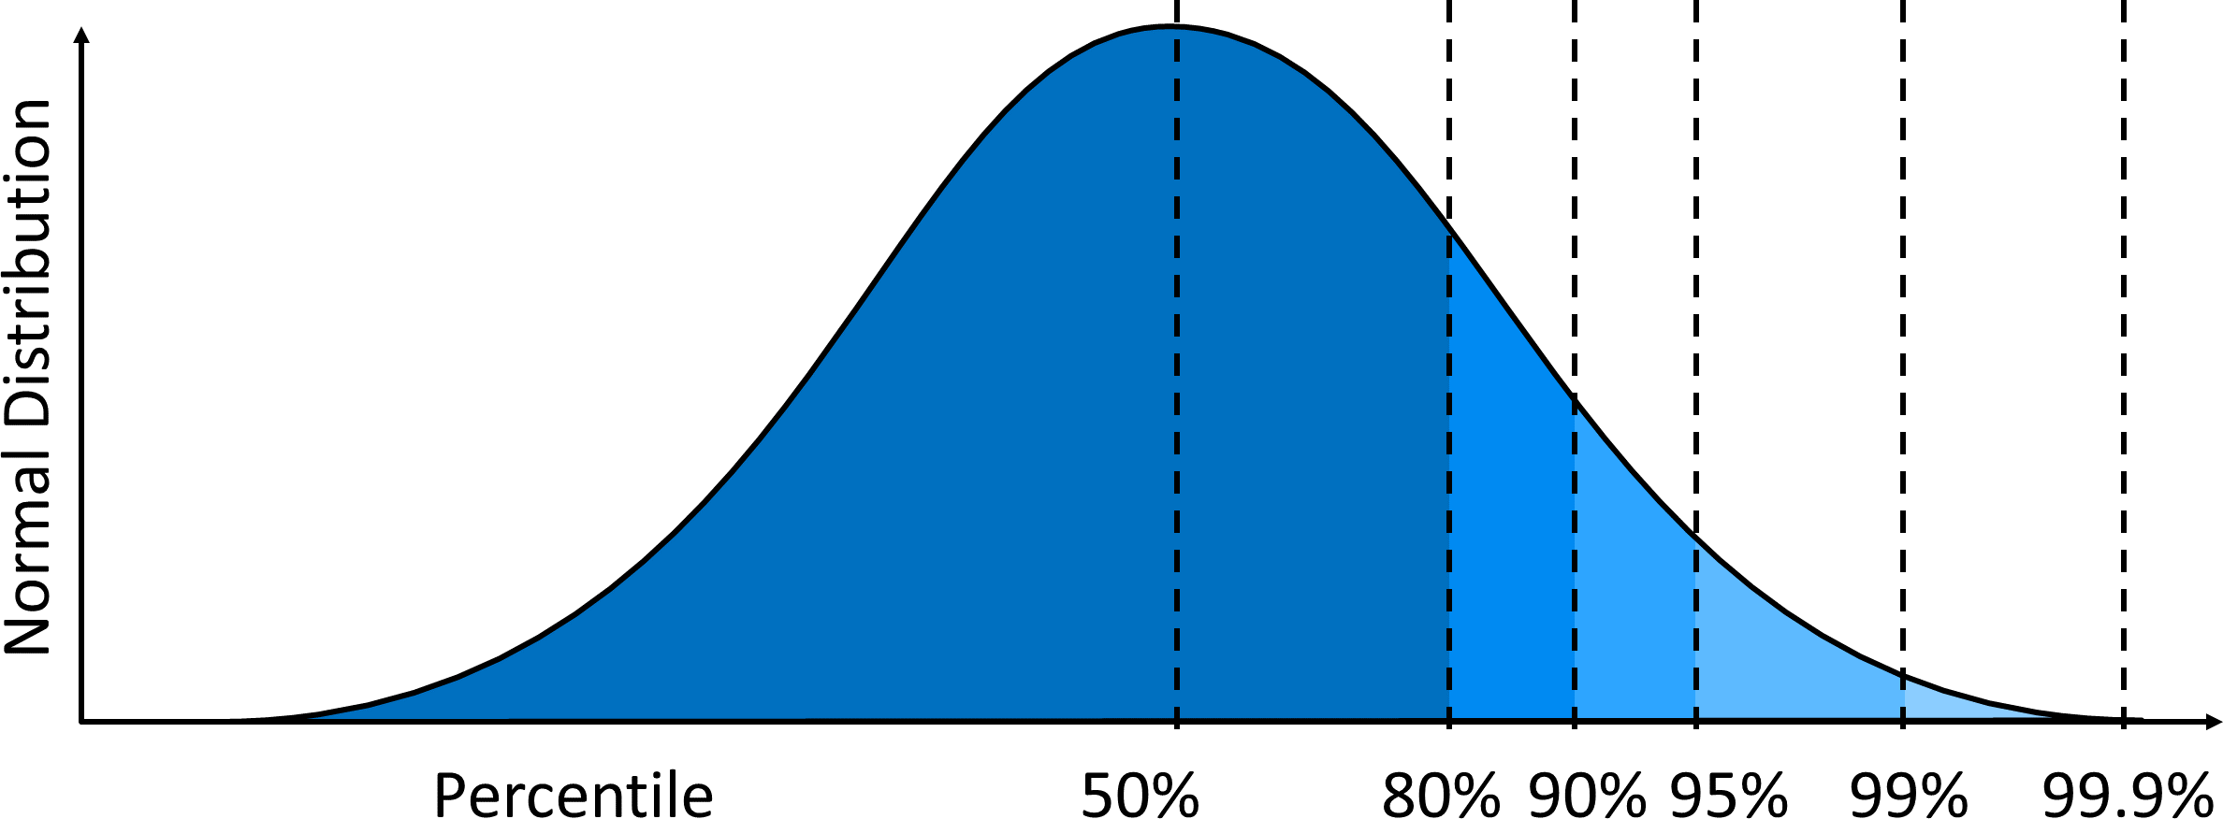
И что тогда делать?
Перцентиль

Slide 70
[ 1 , 5 , 3 , 7 , 7 , 10 , 8 , 5 , 2 , 7 ]
p0.9 - ?

Slide 71
[ 1 , 5 , 3 , 7 , 7 , 10 , 8 , 5 , 2 , 7 ] → [ 1 , 2 , 3 , 5 , 5 , 7 , 7 , 7 , 8 , 10 ]
p0.9 - ?

Slide 72
[ 1 , 5 , 3 , 7 , 7 , 10 , 8 , 5 , 2 , 7 ] → [ 1 , 2 , 3 , 5 , 5 , 7 , 7 , 7 , 8 , 10 ]
p0.9 = 8

Slide 73
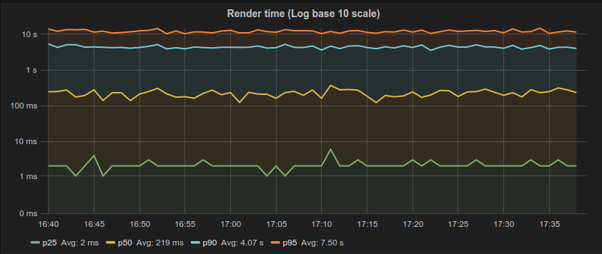
Графики

Slide 74
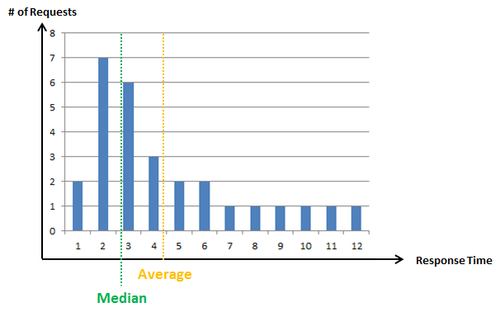
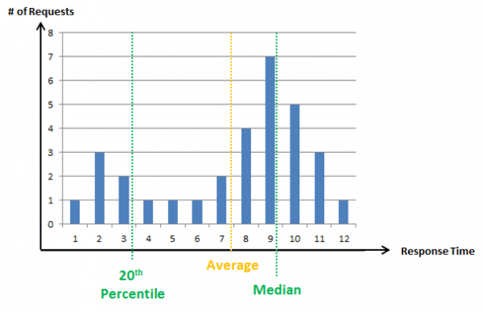
Анализ графиков
Распределение времени ответа системы БЕЗ кэша
Распределение времени ответа системы С кэшем

Slide 75
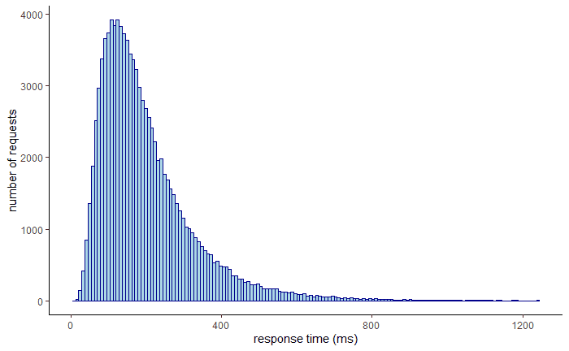
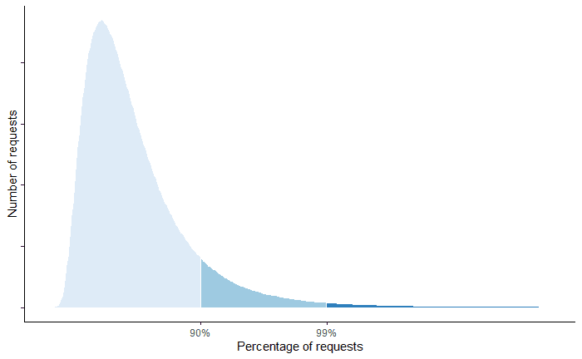
Анализ графиков
Распределение времен ответов
Распределение времен ответов в разрезе перцентилей

Slide 76
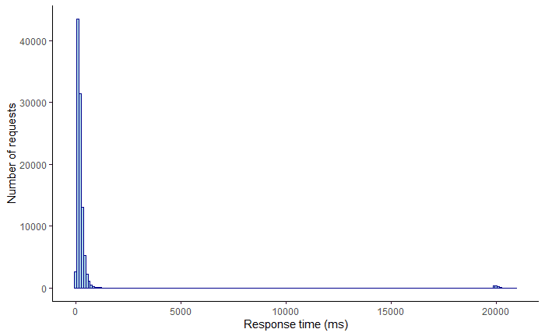
Анализ графиков

Slide 77
Как все это использовать в SLA?
Пределы SLA
Верхний перцентиль SLA
Группы задержек

Slide 78
Пределы SLA
Хороши, когда есть возможность измерить величину и гарантировать что она будет соответствовать заданному пределу
Подходит для метрик: количество запросов, доступность, количество ошибок
Например: Количество запросов не должно превышать 100 rps

Slide 79
Верхние перцентили SLA
Нужен для описания событий, если величина может значительно меняться во времени
Подходит для метрик: время ответа
Например: 99 перцентиль времени ответа не превышает 100 мс

Slide 80
Группы задержек
Подходит для случаев когда сервис должен гарантировать определенную величину времени ответа, если объем вызовов находится в заданных пределах
Например: 99.99 перцентиль времени ответа < 50 мс, если объем трафика < 100 rps

Slide 81
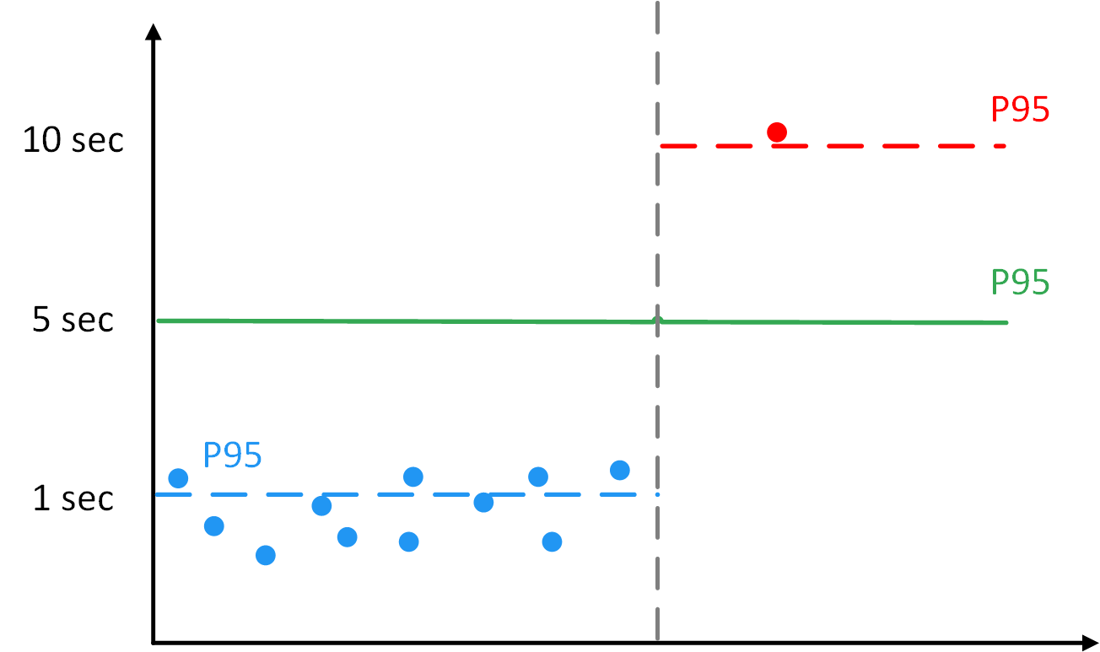
Осторожно с перцентилями
Время ответа, sec
Время измерения (интервалы), min
0
1
2

Slide 82


Где можно почитать подробнее?

Slide 83
Советы
Помните про качества хороших SLA
Будьте проще
Избегайте абсолюта
Контролируйте измерения
Не гонитесь за совершенством

Slide 84
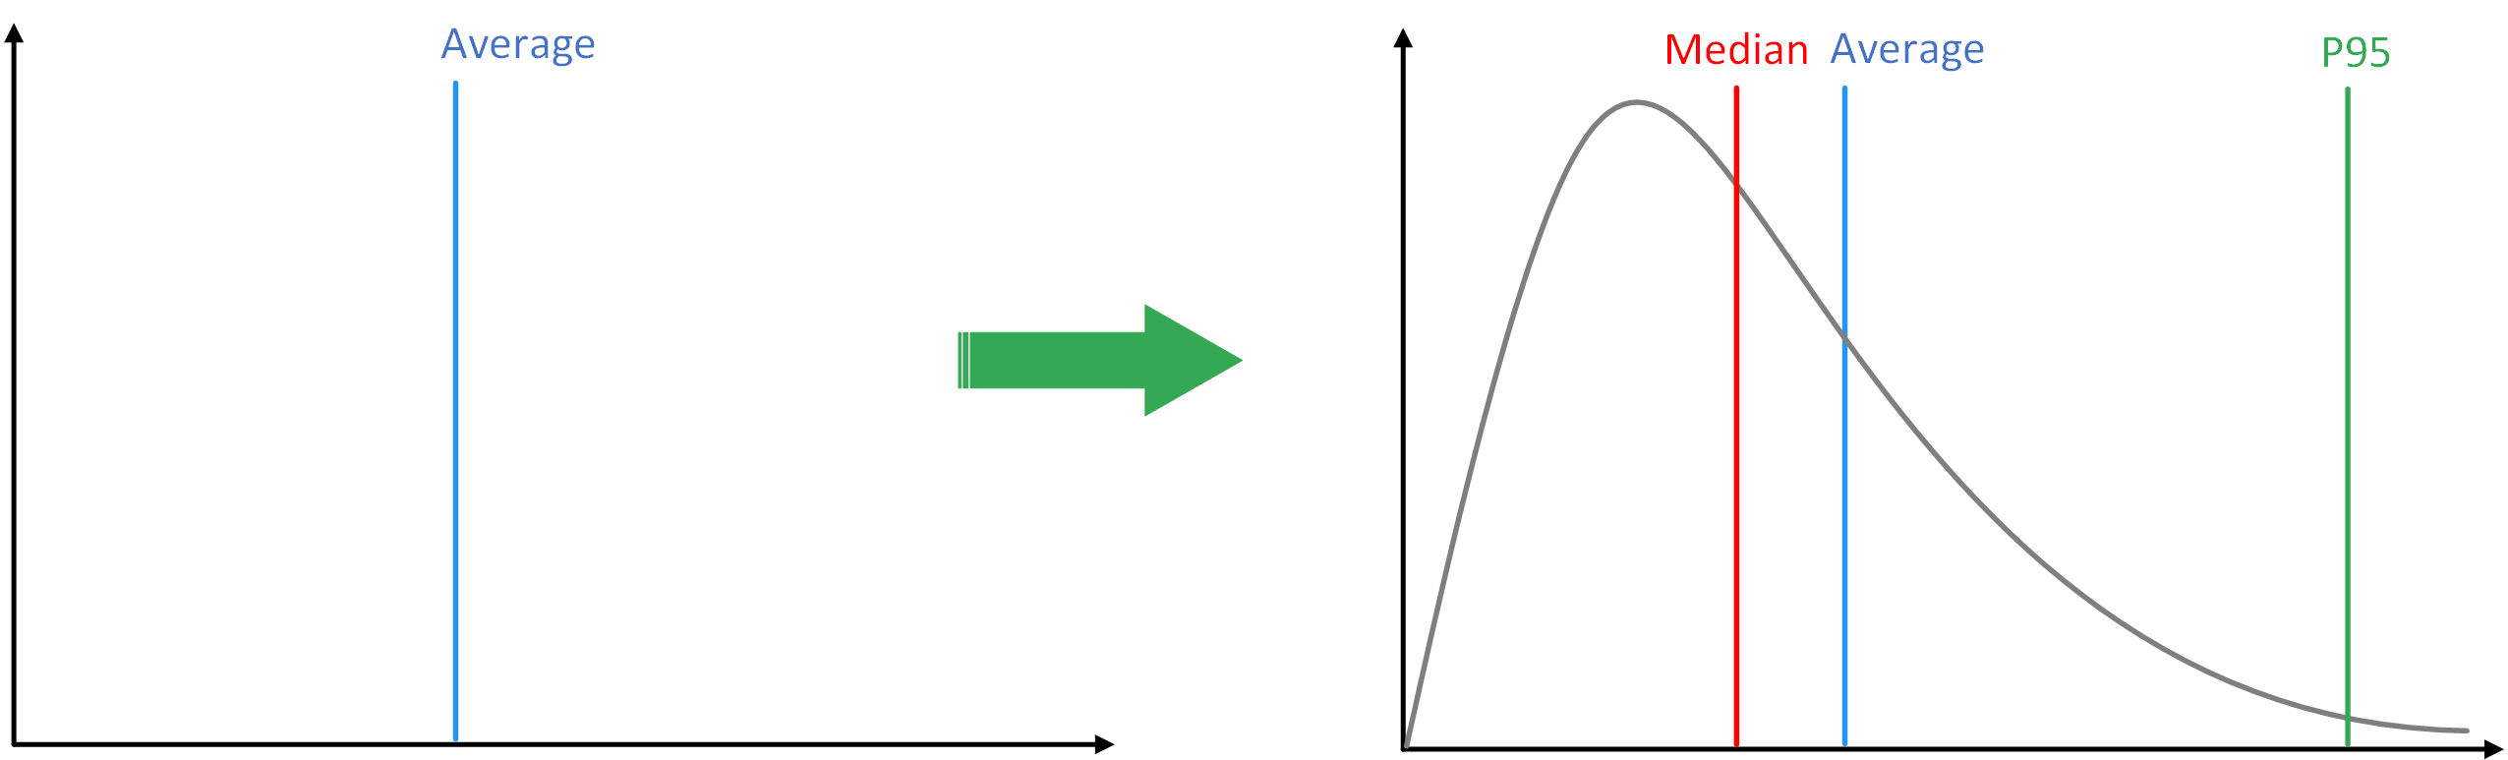
Мыслите распределениями
x
x

Slide 85

Спасибо!
Ukhanov Sergey
VK Pay
to.sergey.ukhanov@gmail.com

